Slide 1
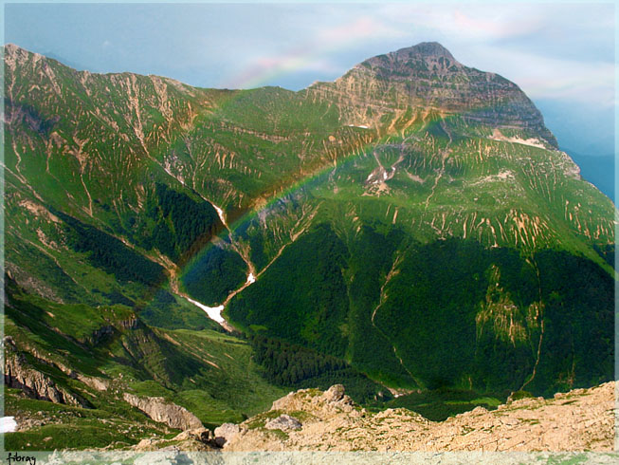

«ГОРНЫЕ ЛАНДШАФТЫ РОССИИ.»

Slide 2
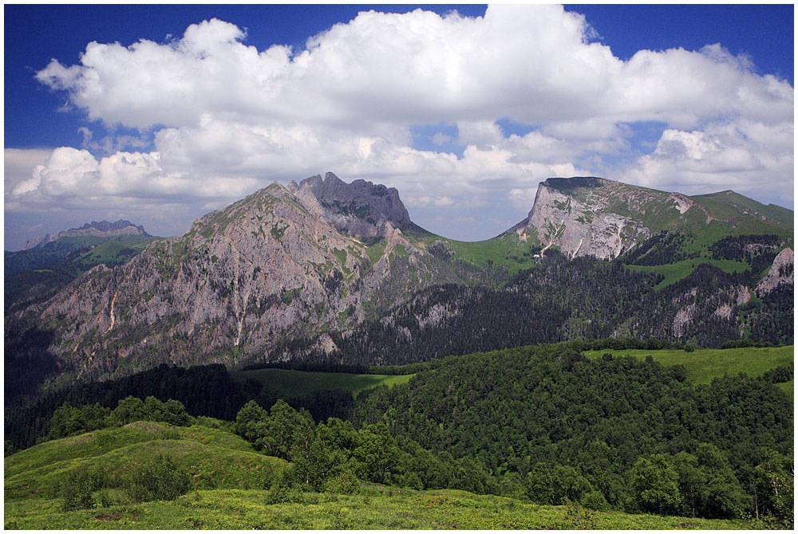
КАВКАЗКИЕ ГОРЫ.

Slide 3
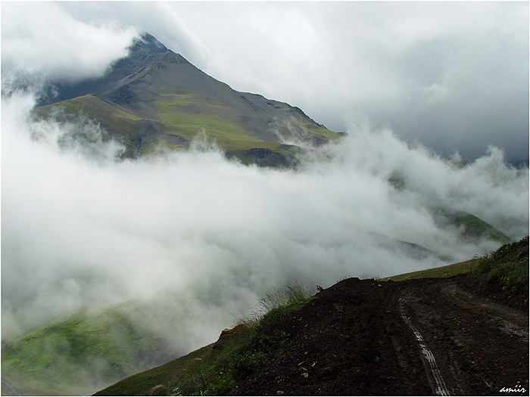
Кавказские горы расположены между Черным и Каспийским морями. Молодые, растущие горы, с действующими грязевыми вулканами, узкими ущельями, многометровыми обрывами. На Кавказе регулярно случаются землетрясения.

Slide 4
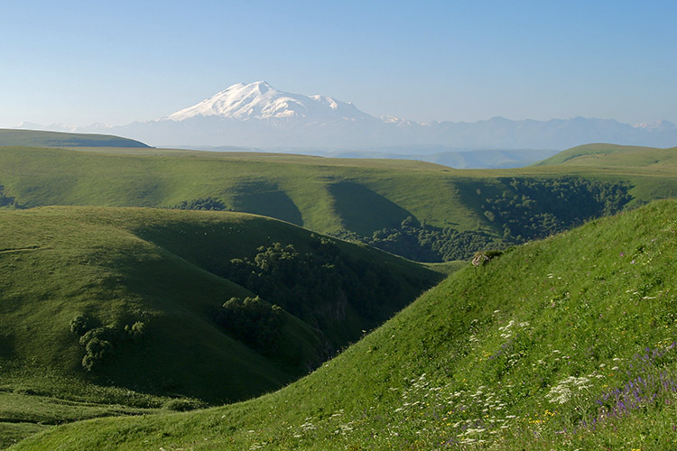
В пределах Кавказа находится высшая точка России — уснувший вулкан Эльбрус (5642 м).

Slide 5
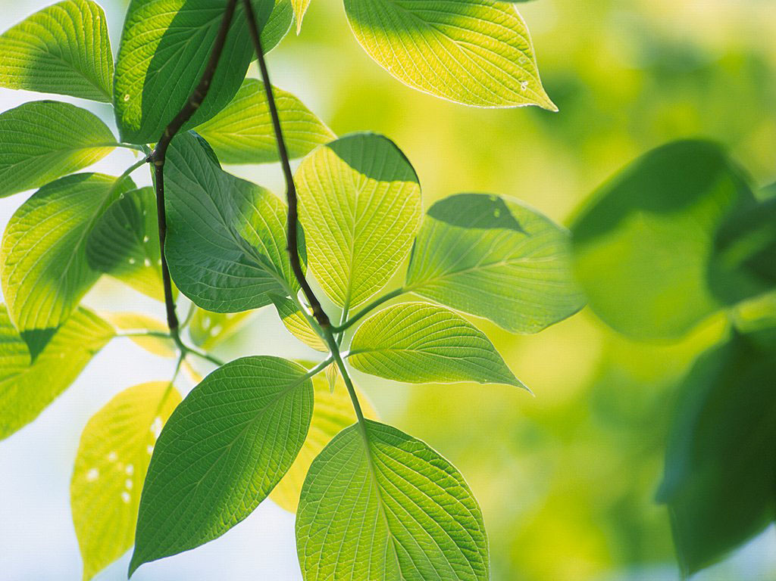
Растительный мир
Кавказских гор.
На Кавказе в значительной мере сохранилась естественная растительность, в том числе лесная. Особенно красивы пихтовые и буковые леса.

Slide 6
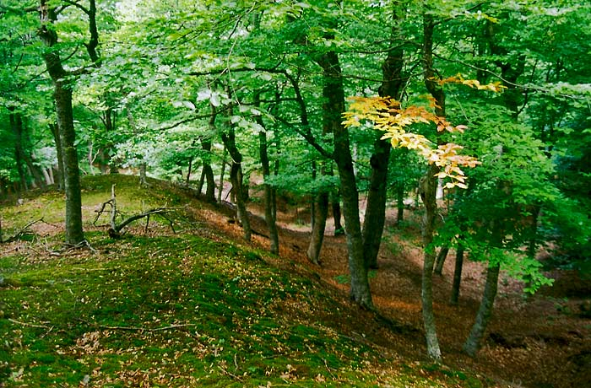
Буковый лес.

Slide 7
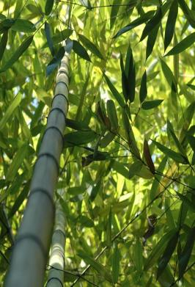
Так же флора Кавказских гор представлена субтропическими растениями. Это бамбук и магнолия.
БАМБУК
Почти все бамбуковые достигают огромных размеров. Для бамбуковых характерна большая скорость роста, некоторые виды могут за один день вырасти на 50см. Цветет бамбук крайне редко раз в 20 лет.

Slide 8
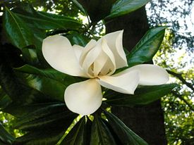
Магнолия
Магнолии — большие деревья, ради своей красивой листвы и превосходных цветков некоторые виды разводятся как декоративные.
Листья по большей части многолетние, а потому магнолии относятся к вечнозеленым растениям.

Slide 9
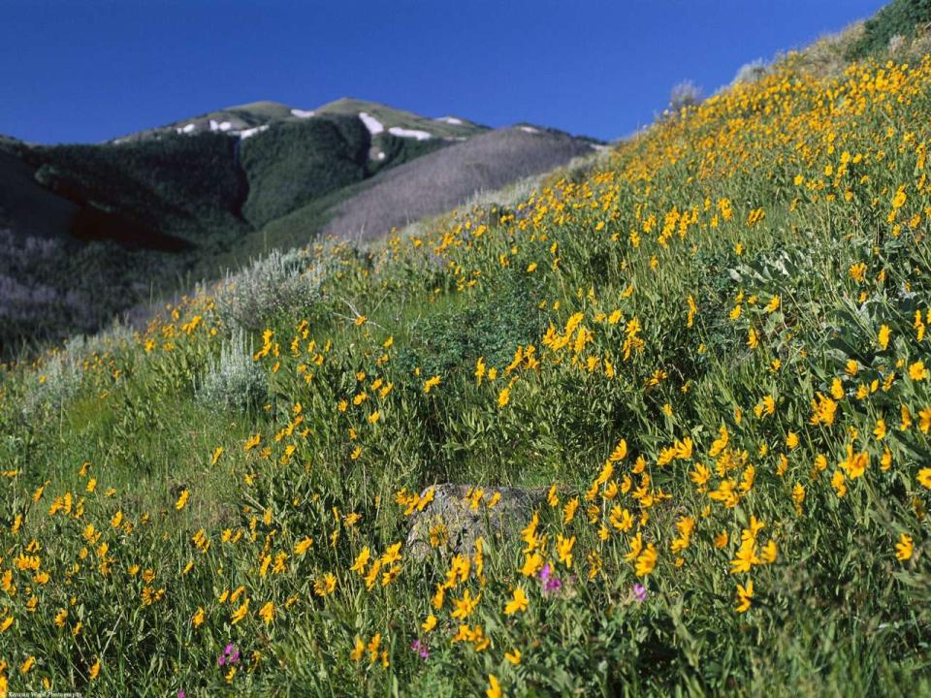
На полянах близи горных склонов развито высокотравье из зонтичных, колокольчиков, девясила и пр., часто выше роста человека. В горно-луговой зоне выделяются субальпийский, альпийский луга. Субальпийские луга отличаются высоким и густым травостоем, обилием красиво цветущих трав.

Slide 10
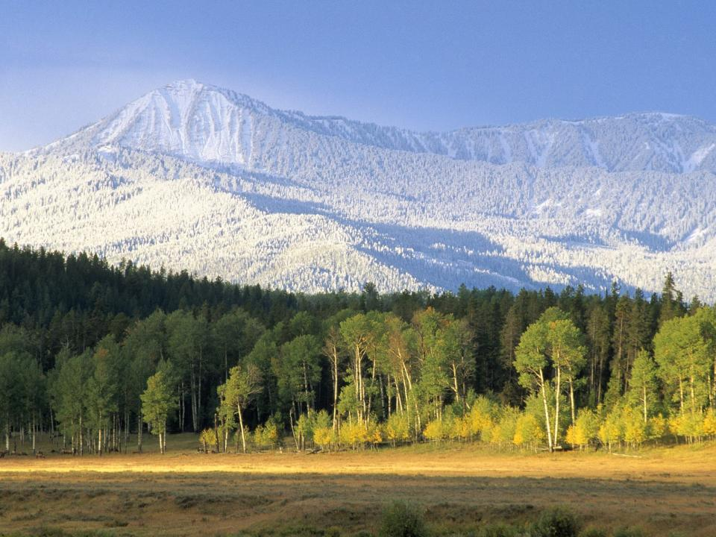
ЖИВОТНЫЙ МИР КАВКЗКИХ ГОР.
Фауна Кавказских гор исключительно сложна, своеобразна и интересна.
На территории Кавказа существует множество видов, встречавшихся только здесь. Кавказ населен высокогорными и лесными животными. К наиболее распрастраненнным видам относятся:, относятся серна, благородный олень, снежная полевка, заяц-русак, еж обыкновенный, бурый медведь, рысь, лисица, кабан вообще широко распространенные животные.

Slide 11
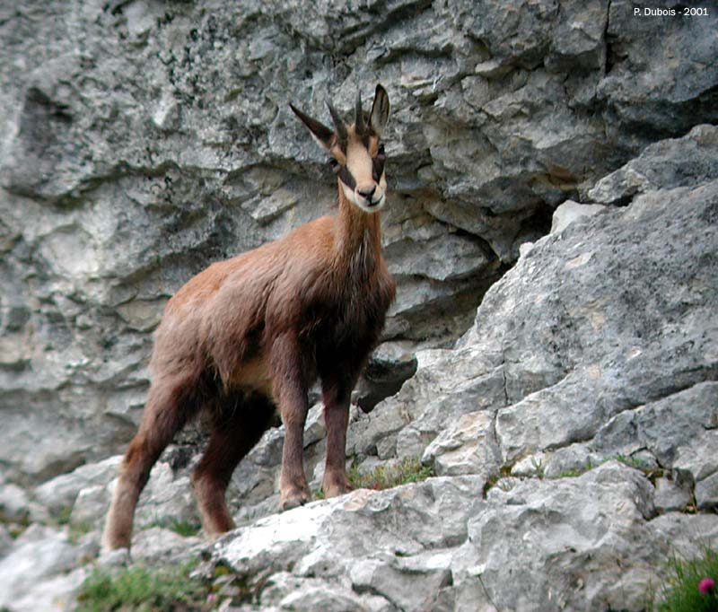
СЕРНА.
Размеры серны составляют примерно один метр в длину Хвост весьма короткий, его длина не превышает 8 см. Вес серны составляет от 30 до 50 кг. У неё компактное и сильное телосложение со стройной шеей, короткой мордой, острыми ушами, чья длина составляет почти половину длины головы.

Slide 12
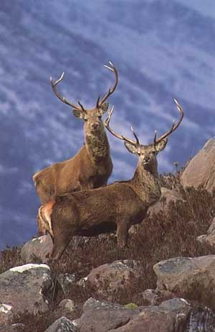
Благородный олень.
Крупное животное (высотой в плечах до 150 см, весит до 300 кг) стройного телосложения. Взрослые самцы имеют ветвистые рога с 5 и более отростками на каждом роге. Самки безрогие. Уши большие, овальные. Хвост короткий. У новорождённых животных окраска тела пятнистая; у взрослых пятнистость отсутствует или выражена слабо.

Slide 13
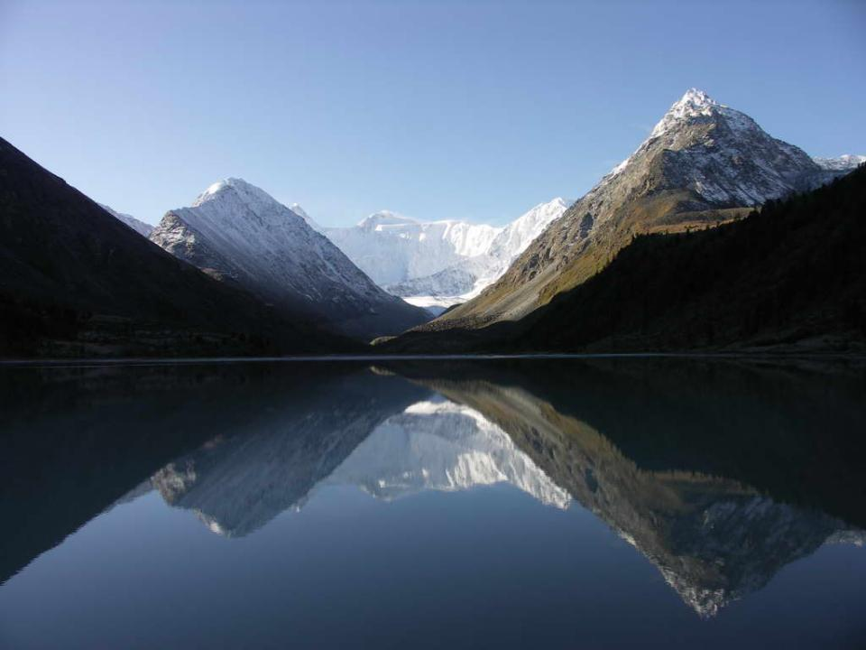
Алтайские горы.

Slide 14
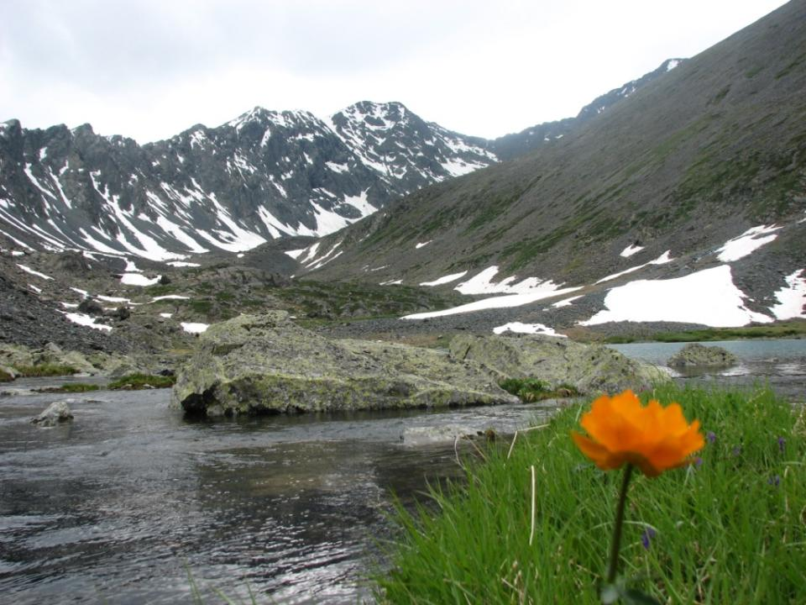
Алта́йские го́ры представляют сложную систему самых высоких в Сибири хребтов, разделённых глубокими долинами реки обширными внутригорными и межгорными котловинами.

Slide 15
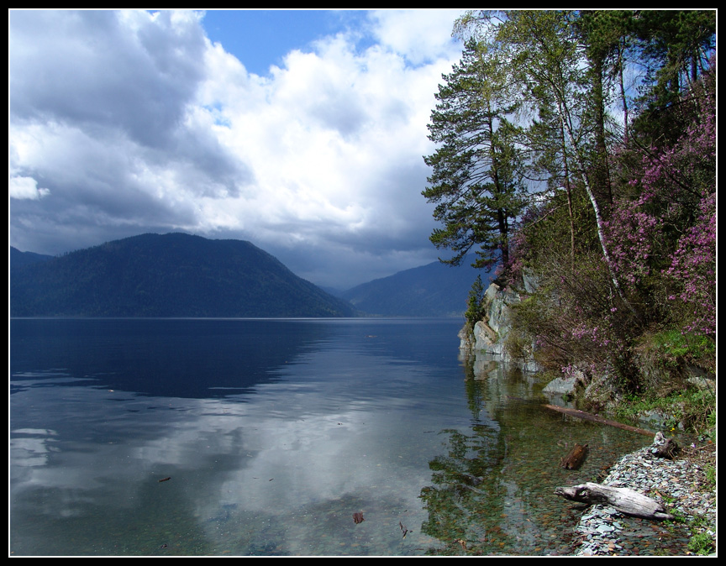
Алтай славится своими горными озерами
Особенной известностью пользуется живописнейшее Телецкое озеро с крутыми лесистыми, а местами скалистыми бортами котловины. Этому озеру 18 миллионов лет.

Slide 16
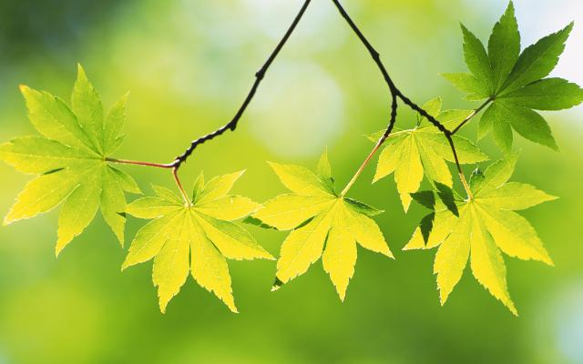
Растительный мир Алтайских гор.
Растительный мир представлен сибирской пихтой, кедром, елью, сибирской лиственницей, с примесью мелколиственных пород (осины, березы).

Slide 17
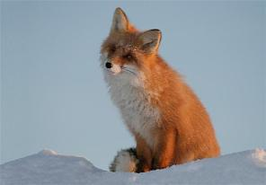
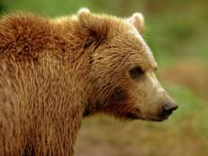
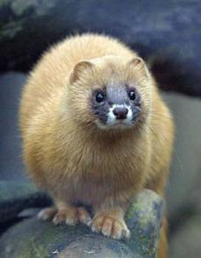
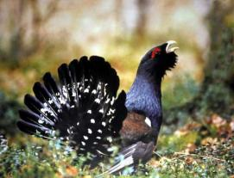
Животный мир
Алтайских гор.
Типичными представителями являются: медведь, рысь, лисица, соболь, колонок, горностай, белка, кабарга, марал; много видов птиц (глухарь, рябчик, тетерев, кедровка и т. д.); в высокогорной зоне - алтайская пищуха, горный козел, снежный барс и др.

Slide 18
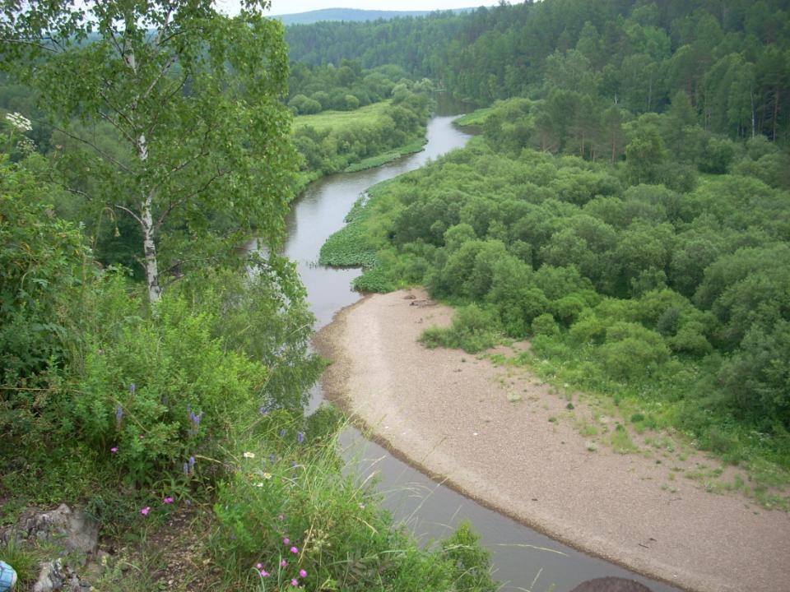
УРАЛЬСКИЕ ГОРЫ.

Slide 19
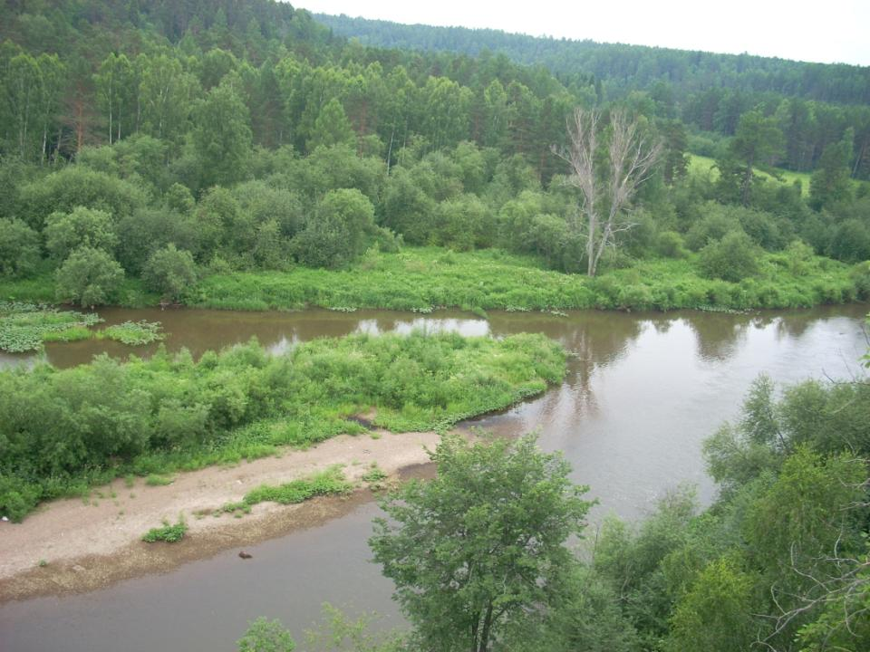
Ура́льские гóры —горная система между Восточно-Европейской и Западно-Европейской равнинами. Длина более 2000 км. Возраст Уральских гор - около 500 млн. лет.
На Урале очень много красивых и удивительных пещер.

Slide 20
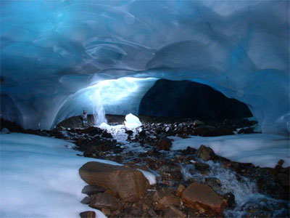
Наиболее известная- Кунгурская ледяная пещера. На берегу р.Сылвы, в старинном городе, в недрах Ледяной горы, спрятана жемчужина Урала - Кунгурская Ледяная пещера.
которая является национальным достоянием .Пещера - седьмая в мире по протяженности среди гипсовых пещер, пожалуй, первая по красоте.

Slide 21

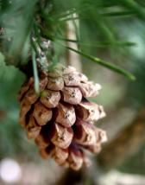
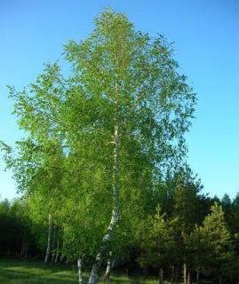
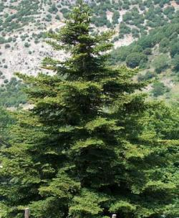
Растительный мир Уральских гор.
Уральские горы покрыты лесами. Лесная зона характеризуется преобладанием хвойных лесов. Самая распространенная древесная порода – сосна, также много ели и пихты. Из лиственных распространены береза и осина, составляющие примесь в хвойных лесах. Много и чисто березовых лесов.

Slide 22
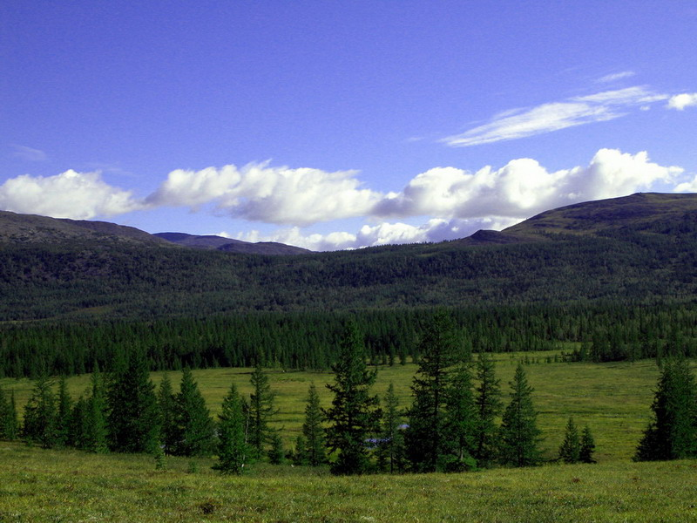
Животный мир Уральских гор.
Среди животных широко распространены бурый медведь, рысь, куница, лось, белка, заяц-беляк, крот, дятел, кукушка, филин, ястреб, снегирь, синица.
Так же водятся волк, лисица, горностай, ласка.
Немногочисленны в таежных лесах пресмыкающиеся и земноводные: гадюка обыкновенная, уж, живородящая ящерица, травяная лягушка.

Slide 23
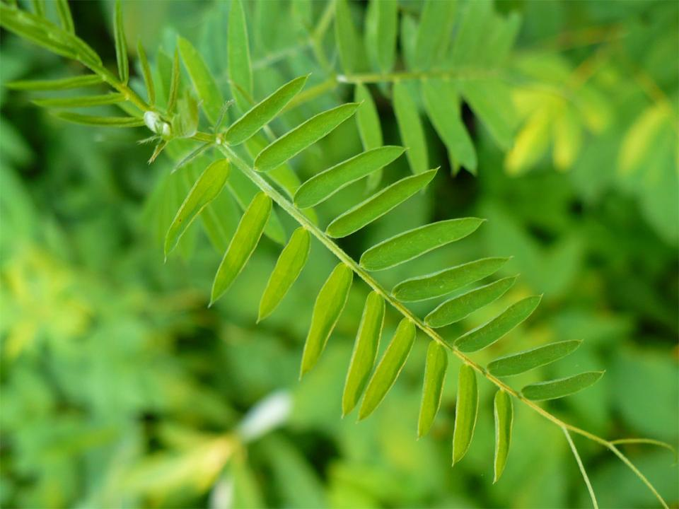
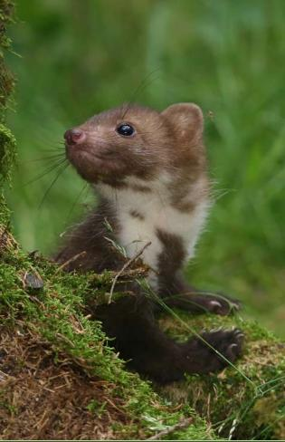
ГОРНОСТАЙ
Горностай -небольшой зверёк с длинным телом на коротких ногах, длинной шеей и треугольной головой с небольшими округлыми ушами. Длина тела самца ( 17—38 см) вес от 70 до 260 г.
Окраска меха покровительственная: зимой чисто белая, летом двухцветная — верх тела буровато-рыжий, низ желтовато-белый.

Slide 24

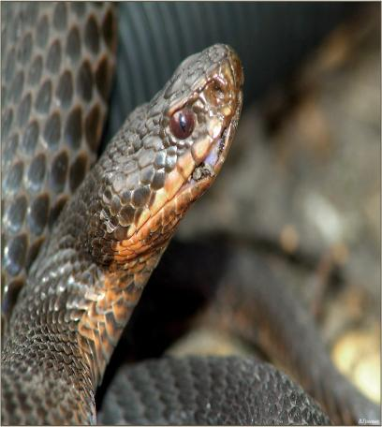
Гадюка-вид ядовитых змей.
Гадюка, как правило, среднего размера — самцы достигают 60, самки 70 см. Голова отделена от туловища короткой шеей, морда к верху.
Окраска сильно варьирует от серого и голубоватого до медно-красного и черного, с характерным зигзагообразным рисунком на спине вдоль хребта.

